Slide 1


Hadoop实训
基于分布式 Hadoop 的智联招聘网站数据分析与可视化
组长：黄骏锋 组员：杨熠铭 范文镜

Slide 2
掌握完全分布式 Hadoop 集群和Spark的搭建方法和原理，并掌握基础的环境配置操作。
熟练运用网络爬虫技术采集网站数据。
学会使用 Hadoop 和Spark进行数据存储、清洗和分析。
掌握数据可视化的方法和工具，能够将分析结果直观地展示出来。
实训目的

Slide 3
黄骏锋：主要负责完全分布式Hadoop集群的搭建、环境配置，对数据进行深度分析以及对数据分析结果进行可视化操作
杨熠铭;主要负责协助完全分布式Hadoop集群的搭建、环境配置，爬取数据集以及对数据进行预处理和深度分析
范文镜;主要负责协助完全分布式Hadoop集群的搭建、环境配置，对数据进行预处理，实训报告及PPT编写
实训分工

Slide 4
01
搭建Hadoop和Spark集群并进行环境配置
数据采集存储与预处理
目 录
02
03
数据深度分析与可视化
CONTENTS
04
数据分析结果与总结

Slide 5
[金山文档] Hadoop集群搭建教程.docx
搭建Hadoop集群并进行环境配置

Slide 6
搭建Spark集群并进行环境配置
Apache Spark 是一个用于快速、通用、大规模数据处理的开源项目。它类似于 Hadoop的 MapReduce，但对于批处理执行来讲速度更快、更高效。Apache Spark 可以部署在大量廉价的硬件设备上，以创建大数据并行计算集群。Apache Spark 作为一个用于大数据处理的内存并行计算框架，利用内存缓存和优化执行来获得更高的性能，并且支持以任何格式读取/写入 Hadoop 数据，同时保证了高容错性和可扩展性。现在，Apache Spark 已经成为一个统一的大数据处理平台，拥有一个快速的统一分析引擎，可用于大数据的批处理、实时流处理、机器学习和图计算。自 2010 年首次发布以来，Apache Spark 已经成为最活跃的大数据开源项目之一。如今，Apache Spark 实际上已经是大数据处理、数据科学、机器学习和数据分析工作负载的统一引擎。

Slide 7
[金山文档] Spark集群搭建教程.docx
搭建Spark集群并进行环境配置

Slide 8
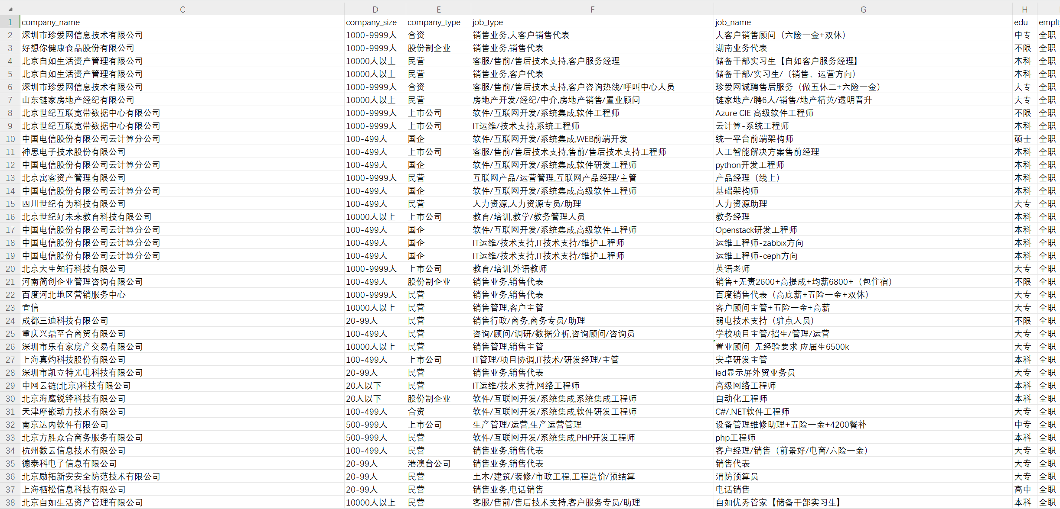
数据采集存储与预处理
在八爪鱼软件上设置好需要提取的信息后，启动采集并导出数据为data1.csv格式如图所示（下图为数据集中的部分信息示例）

Slide 9
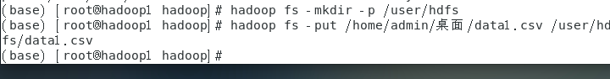
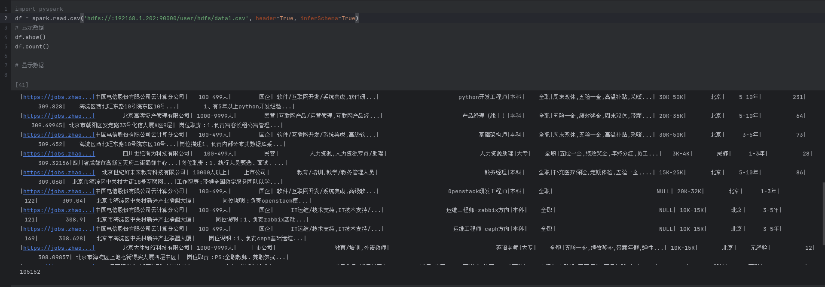
数据采集存储与预处理
将data1.csv上传到hdfs
使用pyspark读取hdfs上的data1数据

Slide 10
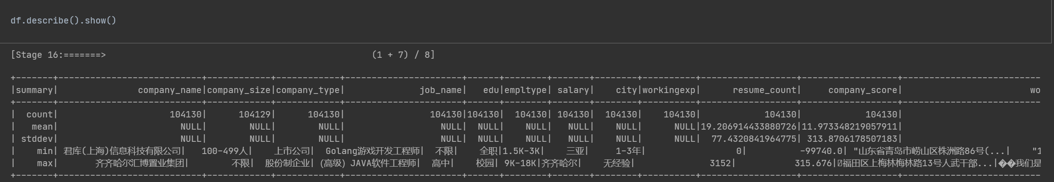
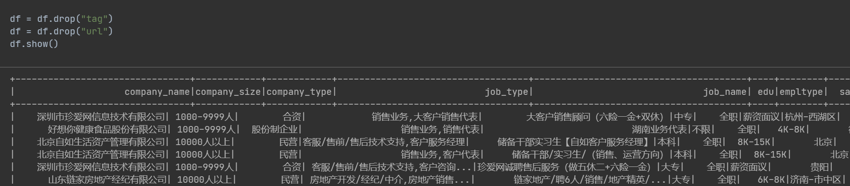
数据采集存储与预处理
首先对数据集进行缺失值检查，如图所示几乎无缺失值，下图代码用于删除不需要的列，以便后续的数据分析和处理工作

Slide 11
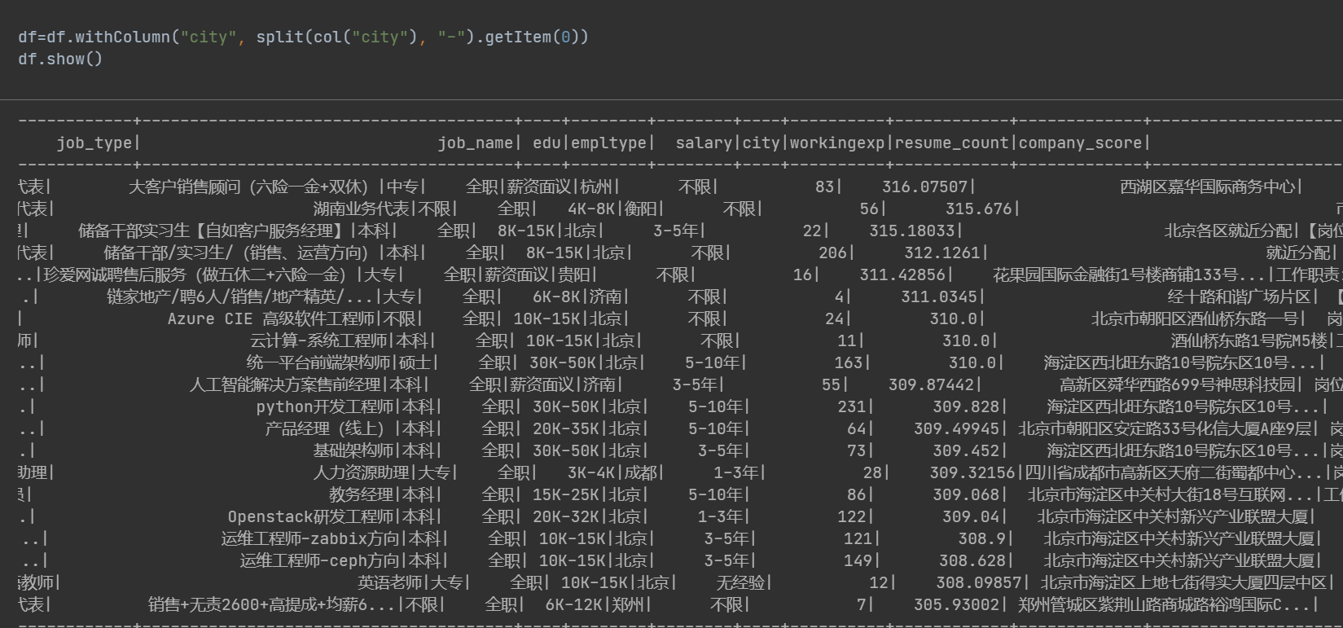
数据采集存储与预处理
如图所示，数据集中包含的公司地址都细致到具体的区以及街道，在对各城市进行数据分析的前提下，我们只需要具体到城市即可，所以只需将地址裁切到城市即可，不保留后缀

Slide 12
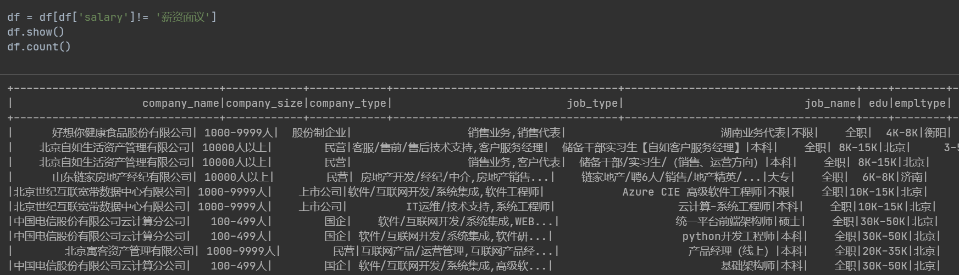
数据采集存储与预处理
为了方便后续对薪资数据进行深度分析，我们还需要将数据集中含有“薪资面议”的薪资数据进行剔除，并且由于含有”薪资面议“的数据量极少，所以不会对整体的数据分析造成误差

Slide 13
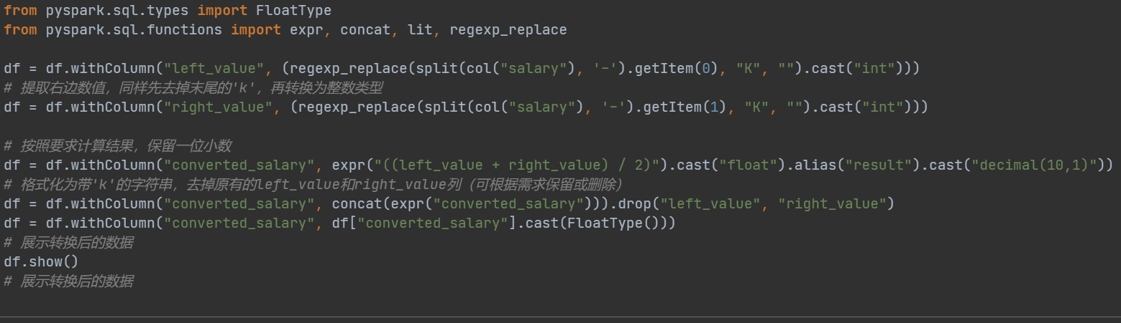
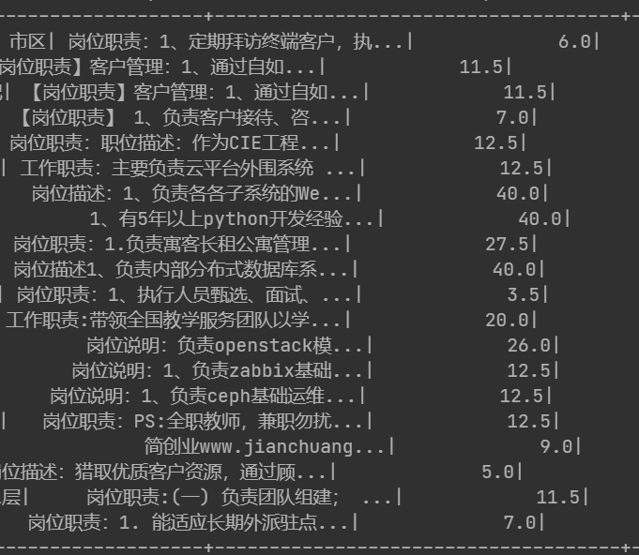
数据采集存储与预处理
这段代码主要用于对包含薪资范围的 DataFrame 列进行处理，目的是将薪资范围转换为平均薪资展示出来，同时进行了一些列的操作和类型转换等相关处理。

Slide 14
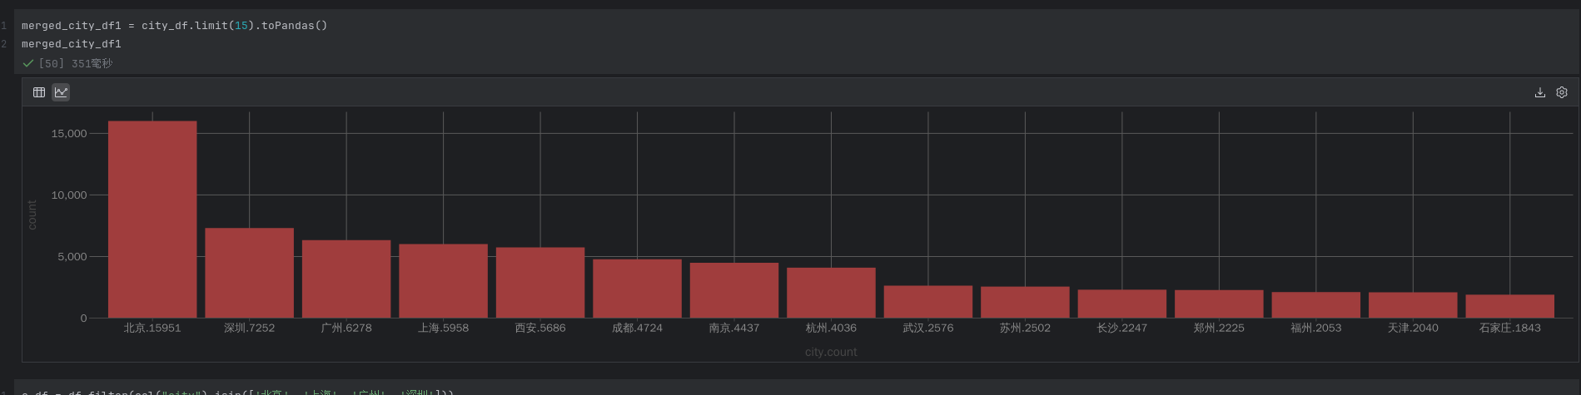
对数据深度分析结果进行可视化
如图所示，这是对数据集中的工作岗位分布进行降序排序后得到的柱状图，由图可知各个城市的工作岗位招聘数量

Slide 15
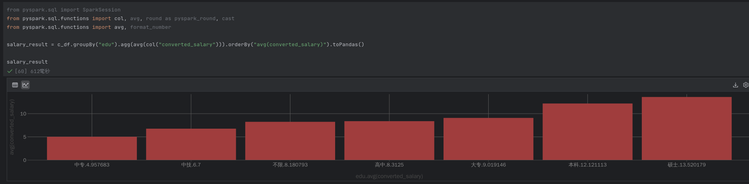
对数据深度分析结果进行可视化
以上根据受教育程度：学历来观察不同学历的平均薪资之间的差异，由图显而易见随着学历增高平均薪资也在逐渐增高。

Slide 16
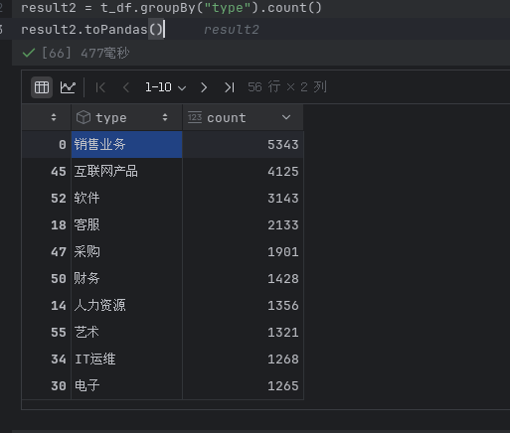
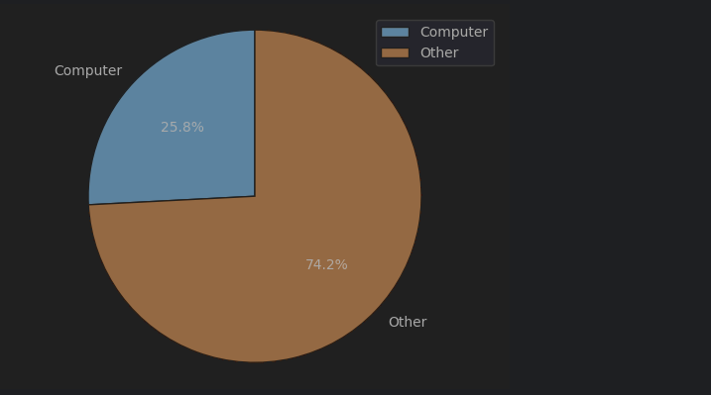
对数据深度分析结果进行可视化
左图代码是对与计算机相关的工作类型进行降序排列，右图是对招聘网站中的所有招聘岗位进行数据统计制作的分布饼图，在全部的工作类型中，与计算机相关的工作占比25%，由此可知，计算机仍是当前就业环境的主流

Slide 17
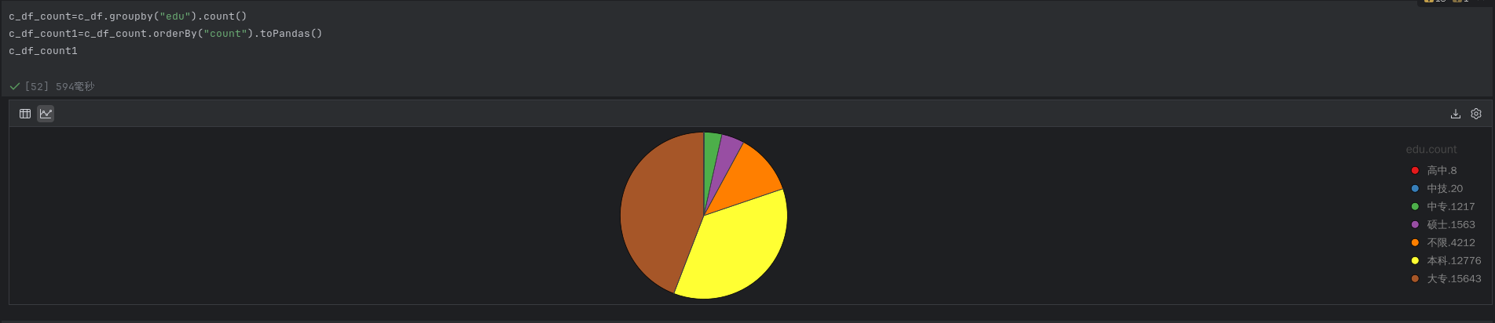
对数据深度分析结果进行可视化
上图是对智联招聘网站中北上广深四大发达城市的岗位招聘学历限制条件进行数据可视化，由图可知，大部分工作的招聘条件还是大专及本科以上，大专生、本科生仍是就业市场的绝对主体

Slide 18
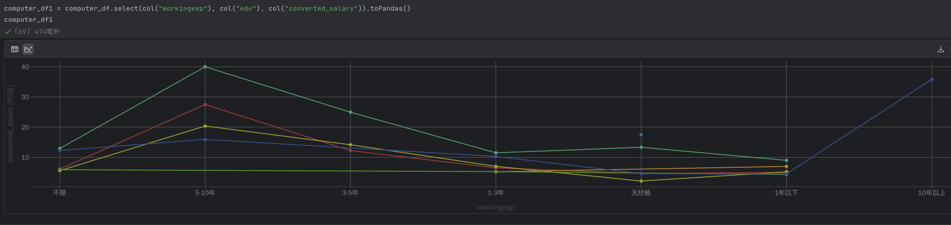
对数据深度分析结果进行可视化
该图用于分析计算机相关领域中工作经验与薪资之间的关系。对于大多数学历层次，薪资随着工作经验的增加而呈现上升趋势。在工作经验不限的情况下，各学历层次的薪资起点较为接近，都在10k左右。随着工作经验的增加，不同学历层次的薪资差异逐渐显现。在无经验和 1 年以下工作经验区间，各学历层次的薪资水平较为接近且较低，说明刚进入职场时，学历对薪资的影响相对较小，工作经验的积累更为重要。

Slide 19
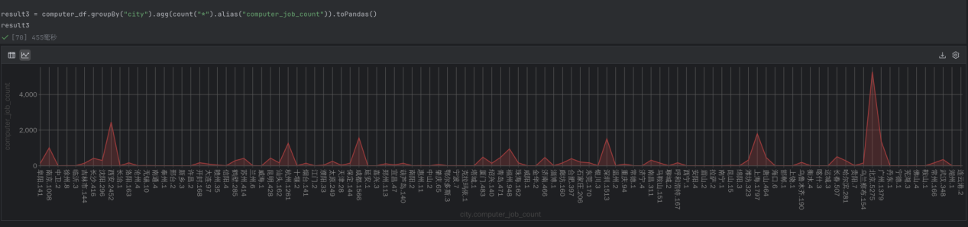
对数据深度分析结果进行可视化
•这张图片展示了一个峰状图，用于分析不同城市的计算机相关岗位数量。北京的计算机岗位数量最多，远远超过其他城市，柱状图高度突出，接近 5000 个岗位。上海、深圳、广州等一线城市的计算机岗位数量也相对较多，分别有一定数量的岗位，仅次于北京。一些新一线城市或省会城市，如杭州、成都、武汉等，也有较多的计算机岗位，在图中表现为相对较高的柱状图。由此可见发达城市的计算机相关岗位仍有较大缺口。

Slide 20
数据深度分析结论
一、行业需求与趋势
1.通过分析智联招聘上各行业的职位发布数量，可以发现互联网、销售等行业的职位数量相对较多，反映出这些行业目前处于快速发展阶段，对人才的需求较为旺盛。其中销售由于其低门槛，易上手，招聘数量多，其次就是互联网行业的技术岗位（如软件工程师、数据分析师等）招聘需求持续增长，这与数字化转型和线上业务的蓬勃发展密切相关。
2.而一些传统行业，如制造业、销售等，职位发布数量相对稳定或略有下降，可能受到产业升级和市场竞争的影响，对人才的需求结构也在发生变化，更加注重招纳与计算机相关的人才。

Slide 21
数据深度分析结论
二、地域差异
一线城市就业机会与竞争
1.像北京、上海、广州、深圳等一线城市，在智联招聘上的职位数量通常较为丰富，涵盖了各个行业和领域。这些城市经济发达，企业众多，尤其是大型企业和跨国公司的总部或分支机构集中，提供了多样化的就业机会。
2.然而，一线城市的就业竞争也非常激烈。一方面，大量的求职者涌入这些城市，包括本地高校毕业生和外地求职者；另一方面，这些城市的生活成本较高，对求职者的综合素质和能力要求也更高。求职者需要具备较高的学历的同时还要有较强的专业技能、丰富的实践经验和良好的综合素质才能脱颖而出。

Slide 22
数据深度分析结论
三、学历与技能要求
学历门槛
1.从智联招聘的数据来看，同一城市的不同岗位对学历的要求存在差异。一些高端技术岗位、管理岗位和研发岗位通常要求本科及以上学历，甚至硕士、博士学历在某些领域更具竞争力。例如，金融行业的投资分析师、科研机构的研发人员等岗位，高学历往往是进入的门槛之一。
2.然而，也有一些行业和岗位对学历的要求相对较低，更加注重实际技能和工作经验。例如，汽车销售、制造业的一线操作岗位等，可能更看重求职者的技能水平和工作态度。
●

Slide 23
数据深度分析结论
四、薪资水平与福利待遇
薪资分布
1.智联招聘的数据显示，不同行业、地域和岗位的薪资水平存在较大差异。一般来说，一线城市的薪资水平相对较高，尤其是一些热门行业和高端岗位。例如，互联网行业的技术岗位、金融行业的核心岗位等，薪资待遇较为优厚，年薪可能达到数十万元甚至更高。
2.而一些传统行业和二三线城市的薪资水平相对较低，但也在逐步提高。此外，不同学历和工作经验的求职者薪资也有所不同，通常学历越高、工作经验越丰富，薪资水平也越高。例如，硕士毕业生的起薪往往高于本科毕业生，具有 5 年以上工作经验的求职者薪资也会比应届毕业生高出不少。

Slide 24
谢谢观看

